Slide 1
Развитие мелкой моторики, как средство развития речи.
Выполнила:
учитель-логопед МБДОУ
Нижнегорского детского сада «Чебурашка»
Сеитбелялова Эльмира Шевкетовна

Slide 2
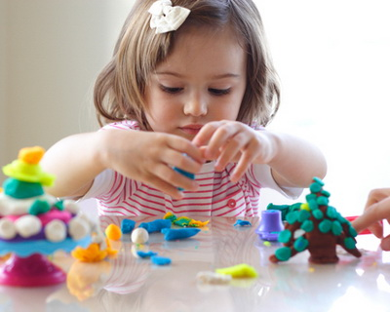
В.А. Сухомлинский говорил: «Ум ребенка находится на кончиках его пальцев». Чем лучше работают пальцы и вся кисть, тем лучше говорит ребенок.

Slide 3
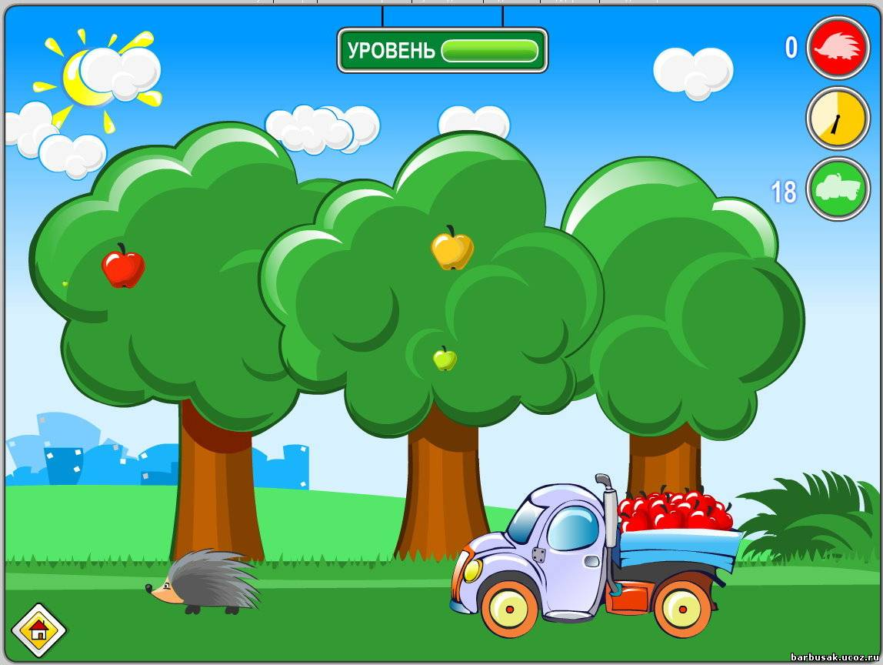
Игры и упражнения.

Slide 4
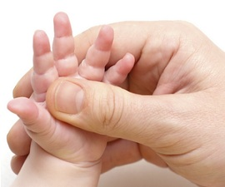
Массаж кистей рук и пальцев развивает речь ребенка.

Slide 5
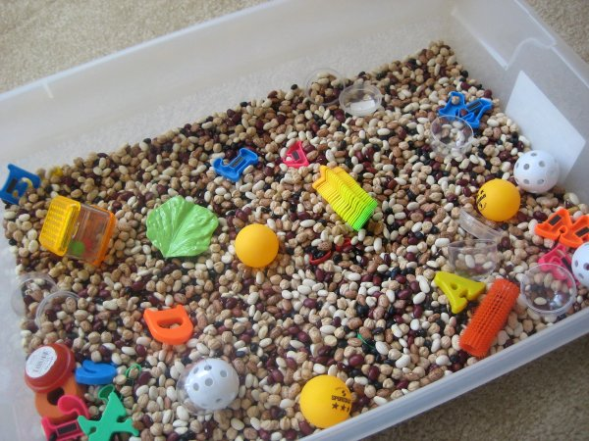
Фасолевые ванны . Малыш запускает руки в фасоль и его задача – вытащить игрушки.

Slide 6
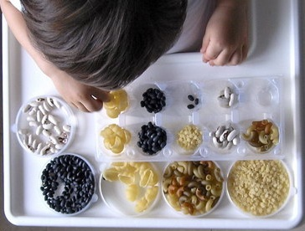
Игры с крупами.
Перебирать в разные ёмкости перемешанные горох и фасоль, а затем и более мелкие крупы; пересыпать и перемешивать крупы, растирать в руках.

Slide 7
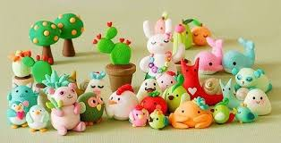
Лепка из разных материалов (солёное тесто, пластилин, глина, обычное тесто).

Slide 8
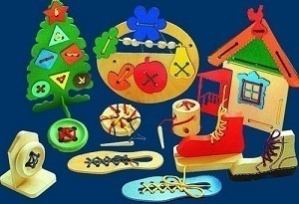
Шнуровка - развивает мелкую моторику рук и речь.

Slide 9
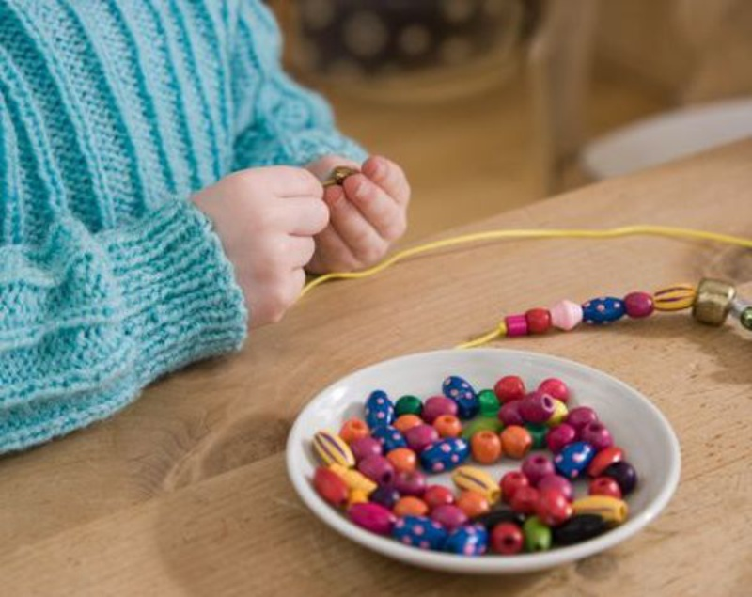
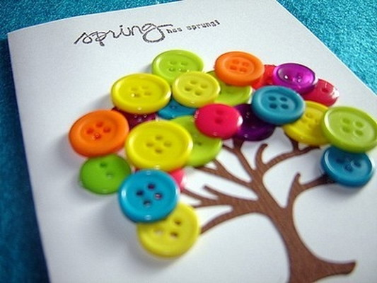
Игры с пуговицами и бусинами - развивает речь и логическое мышление.

Slide 10
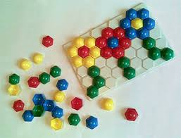
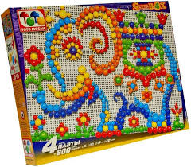
Мозаика – развивает мелкую моторику рук , речь и творческие способности.

Slide 11
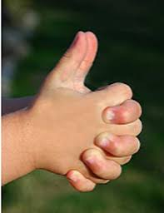
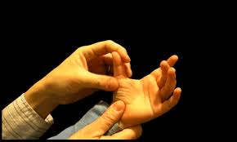
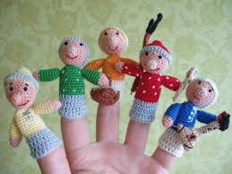
Пальчиковая гимнастика и пальчиковые игры - способствуют не только речевому, но и всестороннему развитию.

Slide 12
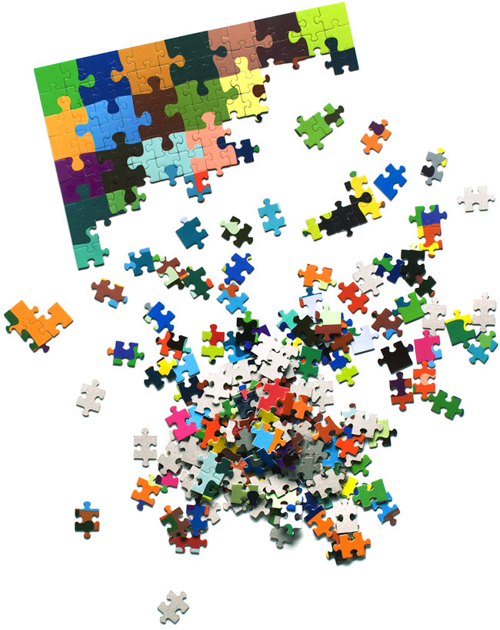
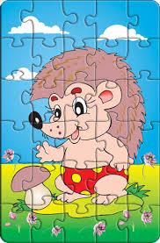
Пазлы — развивают внимательность, сообразительность, мелкую моторику и речь детей.

Slide 13
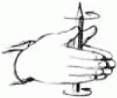
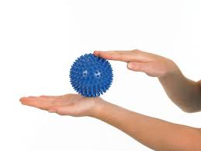
Катание ладошкой карандашей, шариков по столу или другой поверхности.

